Slide 1
Советский тыл в Великой Отечественной войне

Slide 2
Мобилизация усилий для обеспечения победы в Великой Отечественной войне велась и в области экономики, социальной политике, идеологии. Главный политический лозунг «Все для фронта, все для победы!» сыграл большое значение в мобилизации сил народа, имел конкретное и практическое значение.
Многие советские люди записывались в народное ополчение, сдавали свою кровь, участвовали в противовоздушной обороне, жертвовали деньги и драгоценности для фонда обороны. Большую помощь Красной Армии оказали миллионы женщин, направленных на рытье окопов, строительство противотанковых рвов и других оборонительных сооружений.

Slide 3
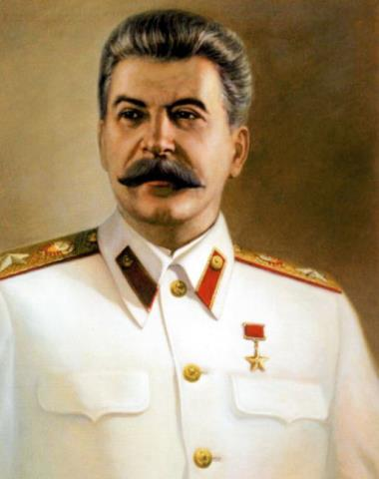
Речь И.В.Сталина
3 июля И.В.Сталин выступил по радио со знаменитой речью, которую он начал словами «Братья и сестры» которая помогла еще сильнее сплотить народ и дать отпор ненавистному врагу.

Slide 4
Экономика
В экономической политике правительства страны выделяются 2 периода.
Первый – 22 июня 1941 – конец 1942 г. – перестройка экономики на военный лад в сложнейших условиях поражений Красной Армии.
Второй – 1943-1945 гг. – стабильно возрастающее военно-промышленное производство, достижение экономического превосходства над Германией и ее союзниками.

Slide 5
Чрезвычайные меры:
1. разработан военно-хозяйственный план производства всех видов вооружения и боеприпасов;
2. усилена жесткая система централизованного управления промышленностью, транспортом и сельским хозяйством;
3. созданы специальные наркоматы по выпуску отдельных видов вооружений, Комитет продовольственного и вещевого снабжения Красной Армии, Совет по эвакуации.
4. Эвакуация промышленных предприятий и людских ресурсов в восточные районы страны.
5. в 1941-1942 гг. на Урал, в Сибирь, Среднюю Азию было перемещено около 2000 предприятий и 11 млн. человек;
6. начался массовый выпуск современных видов оружия (самолетов, танков, артиллерии).

Slide 6
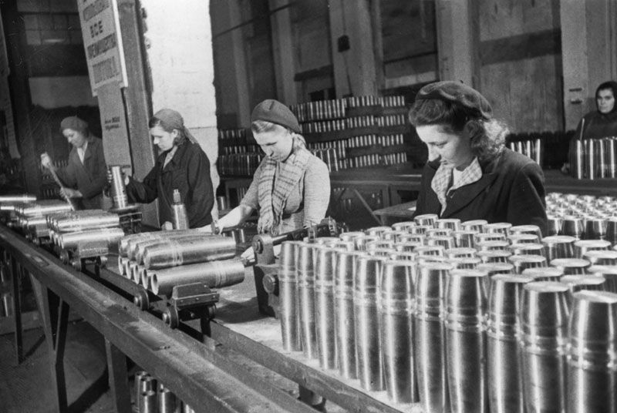

Slide 7
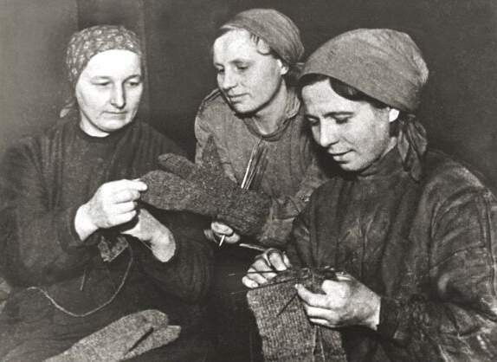

Slide 8
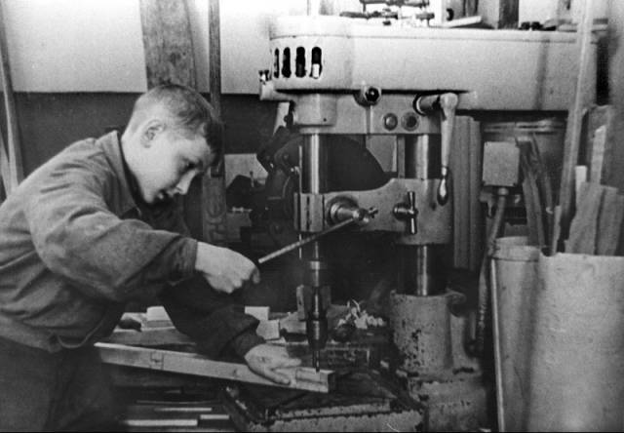

Slide 9
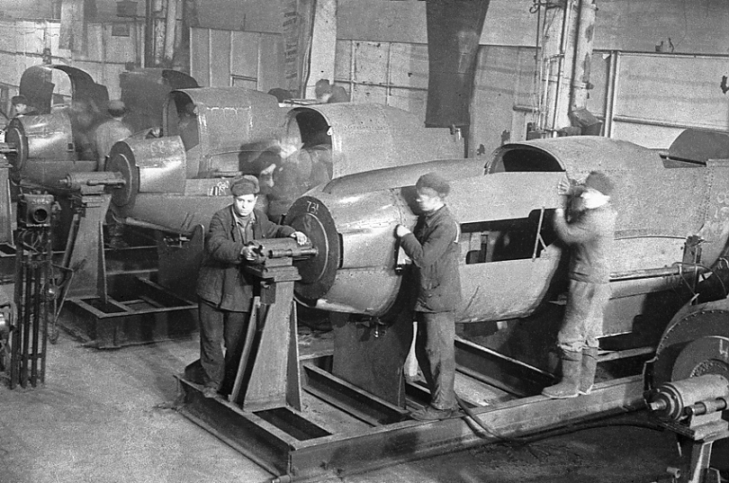

Slide 10
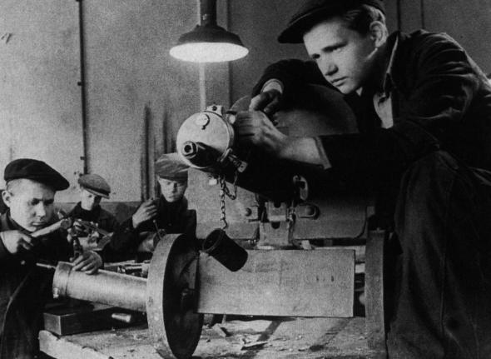

Slide 11
Социальная политика
– На фронт были мобилизованы многие миллионы советских людей. Обязательное всеобщее обучение военному делу охватило 10 млн. человек в тылу.
– В 1942 г. была введена всеобщая трудовая мобилизация городского и сельского населения, ужесточены меры по укреплению трудовой дисциплины.
– С осени 1941 г. было введено централизованное распределение продуктов питания (карточная система), позволившее избежать массового голода.

Slide 12
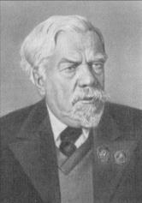
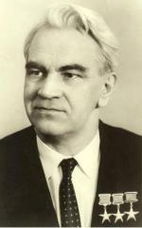
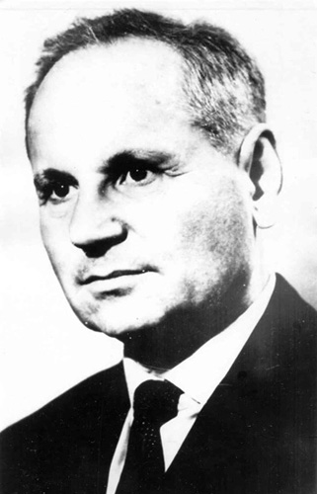
Наука
Теоретические разработки в области аэродинамики С.А.Чаплыгина, М.В.Келдыша, С.А. Христиановича позволили разработать и начать выпуск новых образцов боевых самолетов

Slide 13
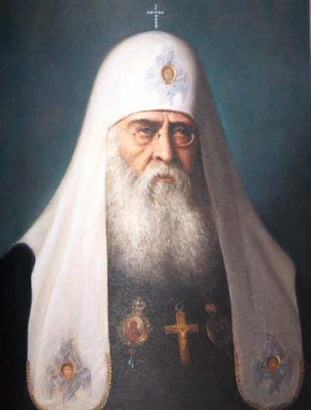
Церковь и власть
В годы войны состоялось примирение и сближение советской власти с русской православной церковью, которая 22 июня 1941 г. благословила народ «на защиту священных рубежей Родины». В 1943 г. по разрешению И.В. Сталина Поместный Собор избрал митрополита Сергия патриархом всея Руси.

Slide 14
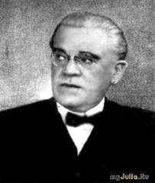
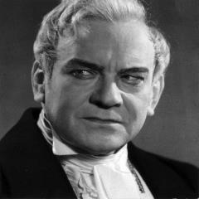
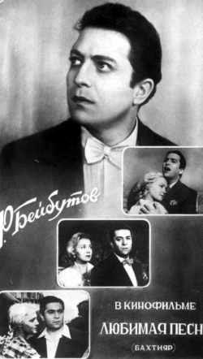

Культура
И.М.Москвин – актер
М.И. Царев - актер
Р. Бейбутов – певец
М. Бернес - певец

Slide 15
Домашнее задание
Параграф 31. Ответы на вопросы устно.

